Slide 1
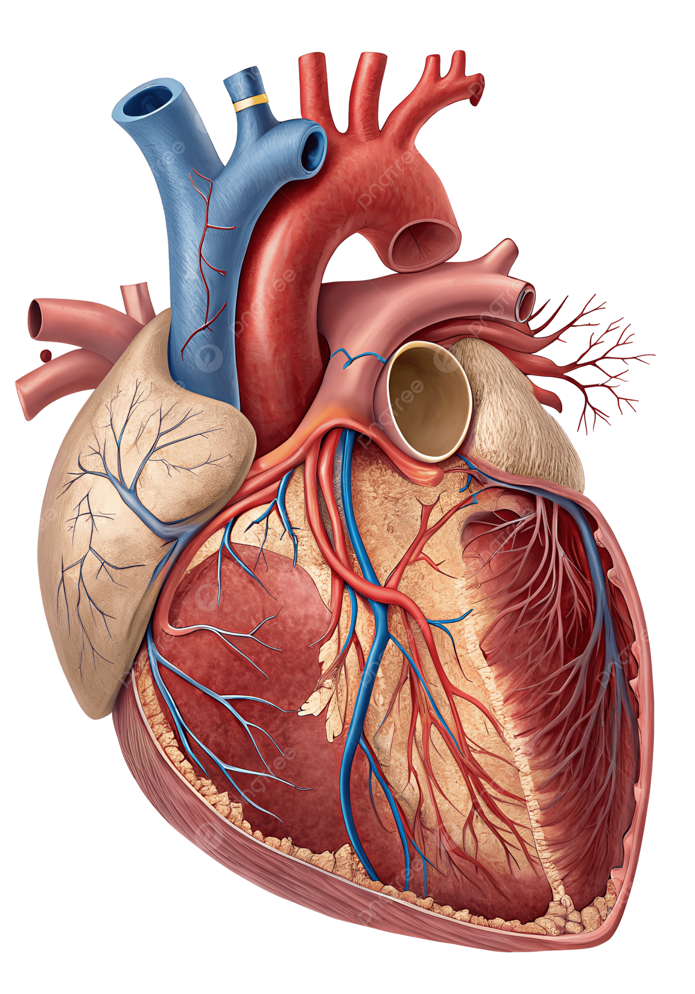
Ošetřovatelská péče u pacienta s akutním infarktem myokardu
Komplexní přehled pro studenty středních zdravotnických škol | Ošetřovatelství – Interna

Slide 2
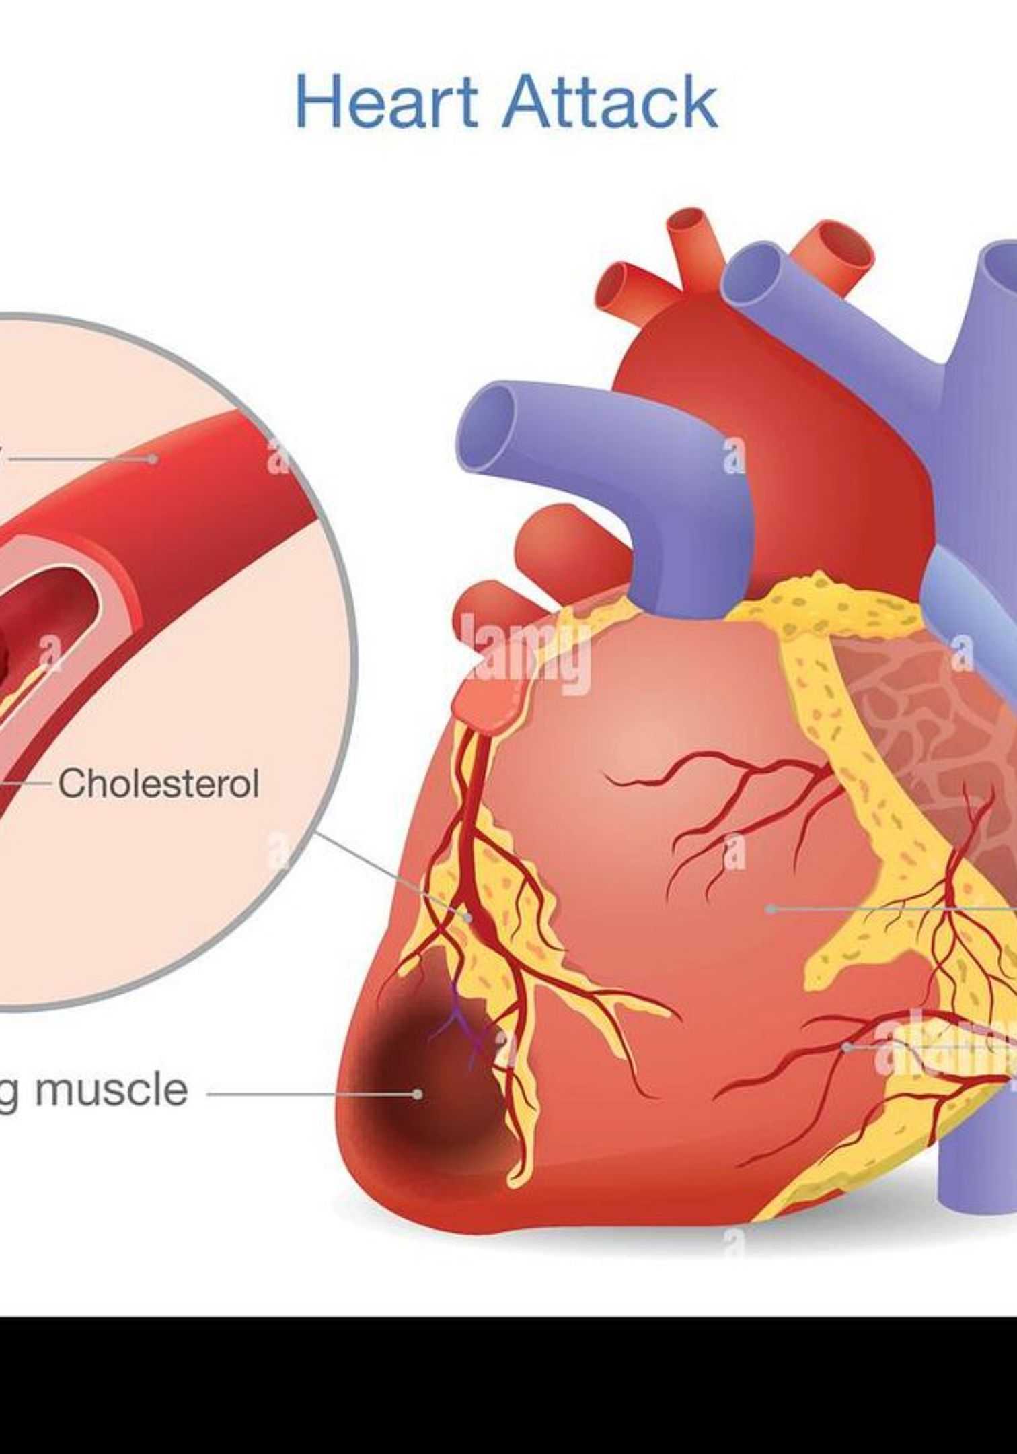
Co se děje v srdci?
Definice
Příčina
Akutní ložisková nekróza myokardu vzniklá důsledkem ischemie – odumření části srdečního svalu.
Náhlý uzávěr věnčité tepny trombem → přerušení dodávky kyslíku do srdečního svalu.
Kritický čas
Nekróza nastupuje již po 20–30 minutách ischemie. Každá minuta rozhoduje o rozsahu poškození.

Slide 3

Rizikové faktory: Tichý zabiják
Ovlivnitelné faktory
Kouření – poškozuje cévní stěny
Hypertenze – zvyšuje zátěž srdce
Vysoký cholesterol – usazování v tepnách
Obezita a stres – metabolická zátěž
Sedavý způsob života a nevhodná strava
Neovlivnitelné faktory
Věk (muži nad 45 let, ženy nad 55 let)
Pohlaví – muži jsou ohroženi více
Rodinná anamnéza – genetická predispozice

Slide 4

Jak poznat infarkt? Varovné signály
🔴 Typická bolest
Náhlá, krutá, svíravá bolest za hrudní kostí trvající déle než 20 minut. Neustupuje po nitroglycerinu ani v klidu.
↗️ Propagace bolesti
Bolest se šíří do levé paže, zad, čelisti nebo břicha. Někdy je jediným projevem bolest v rameni nebo zádech.
😰 Doprovodné příznaky
Úzkost, strach ze smrti, dušnost, studený pot, bledost, nauzea nebo zvracení.

Slide 5
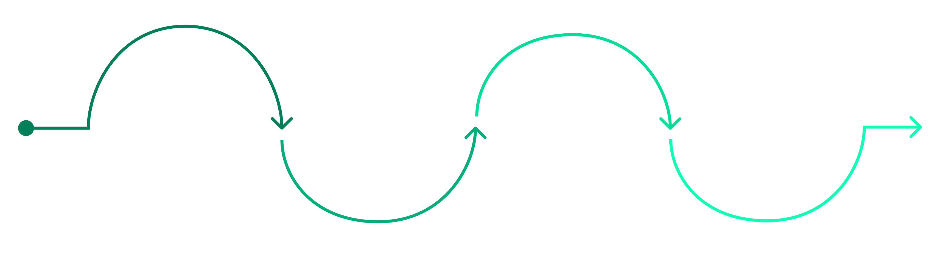
První pomoc: Každá minuta se počítá
Fowlerova poloha
Volat ZZS
ASA a nitráty
Zajistit klid
Zavolejte 155 nebo 112 ihned
Uložte pacienta do polosedu
Podle protokolu podat léky
Minimalizujte fyzickou námahu
Neztrácejte čas kontaktem s praktickým lékařem – přímé volání záchranné služby zachraňuje životy.

Slide 6
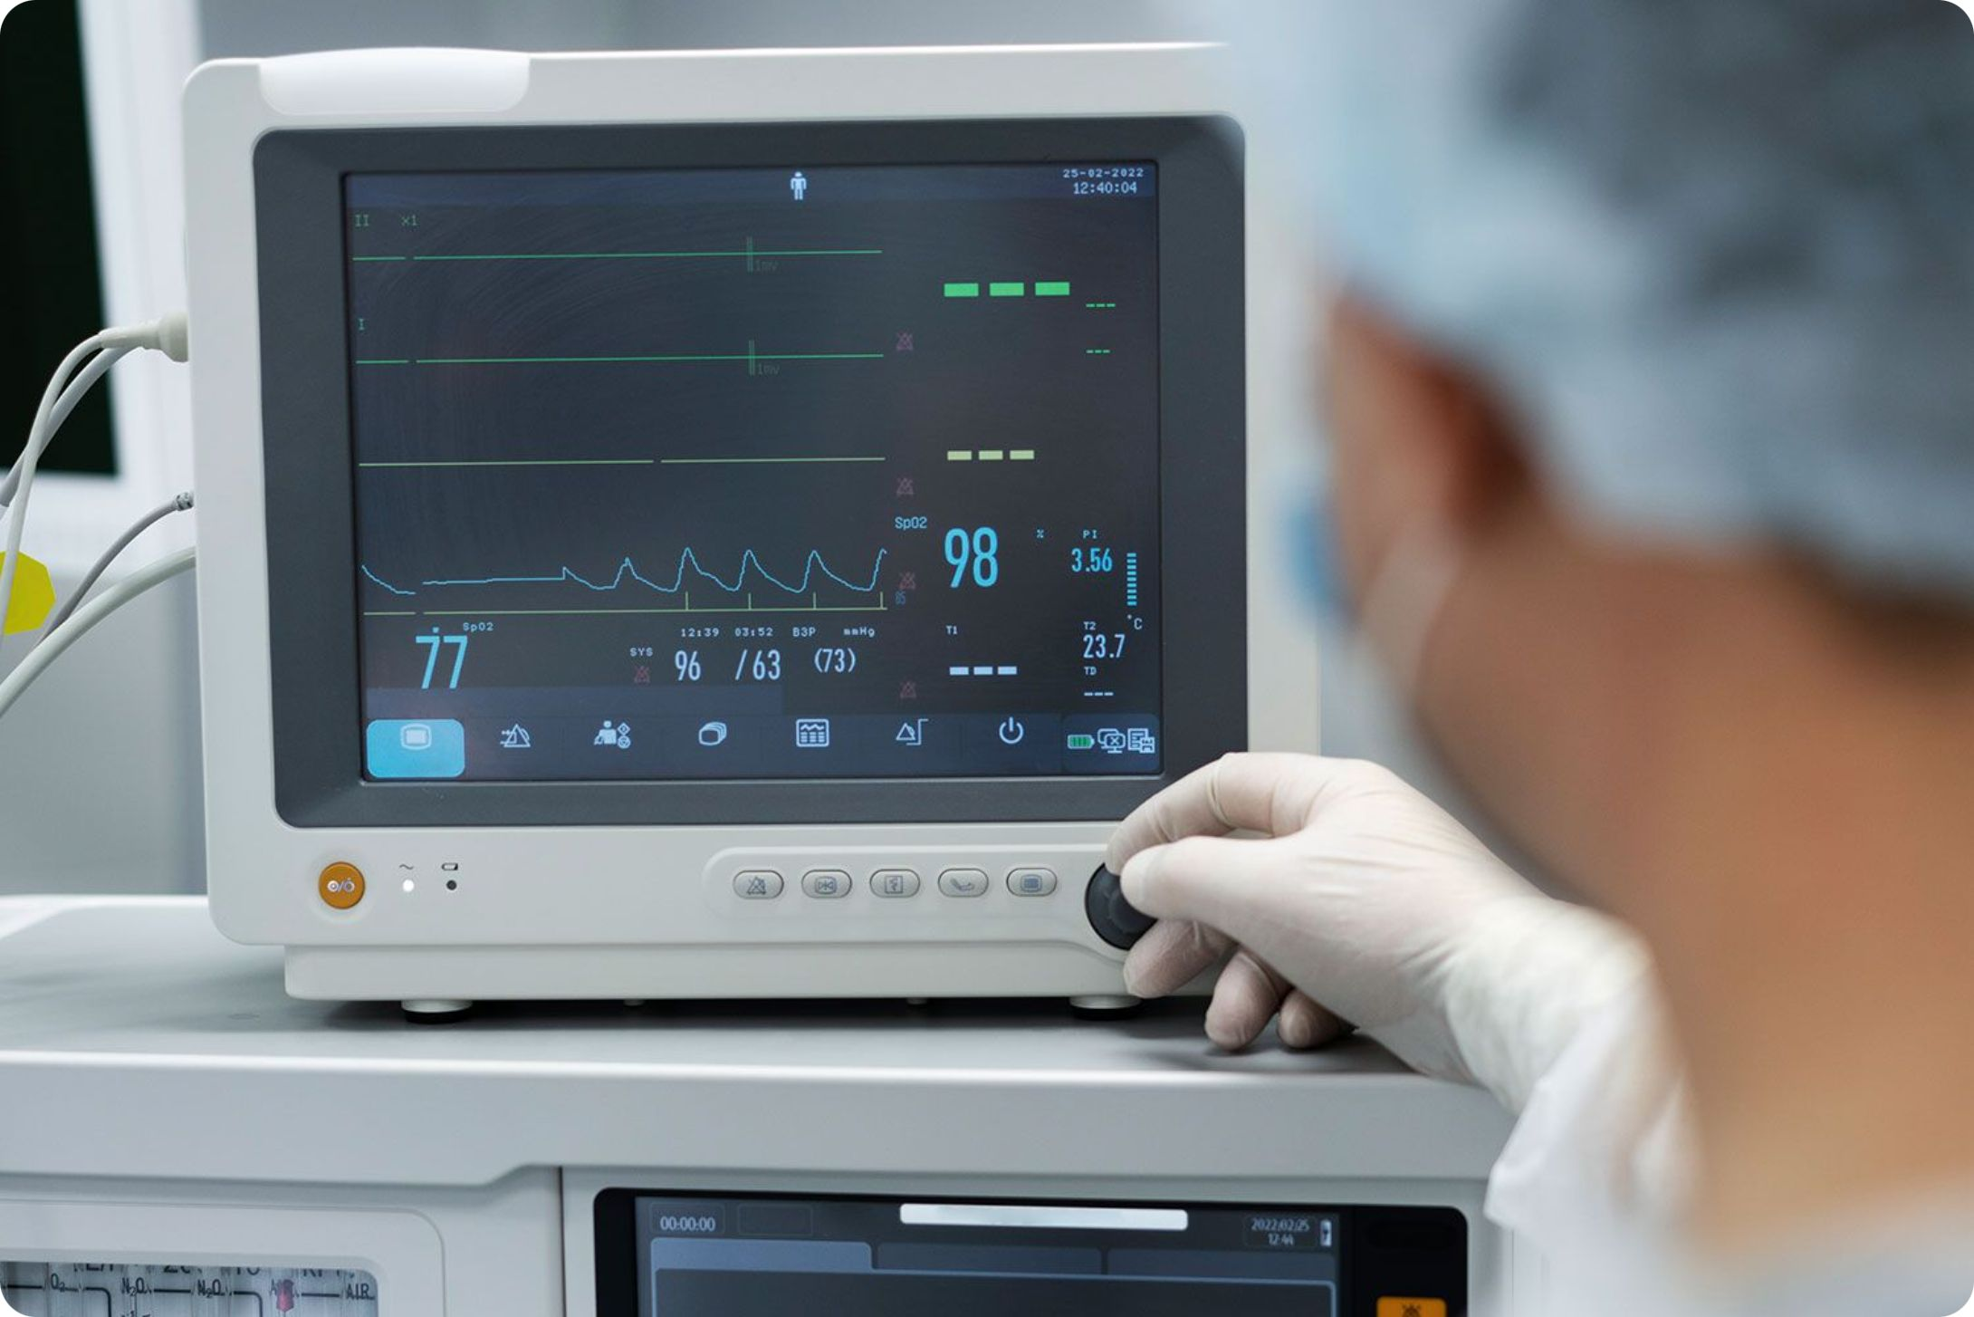
Diagnostika: Cesta k záchraně
Klíčové diagnostické metody
1
12svodové EKG
Základní vyšetření – odhalí STEMI nebo non-STEMI. Elevace ST úseků signalizuje akutní uzávěr.
2
Kardiální biomarkery
Troponiny I a T – potvrdí poškození buněk myokardu. Hodnoty stoupají 3–6 hodin po příhodě.
3
Koronarografie
Zobrazení průchodnosti věnčitých tepen – umožňuje přímou intervenční léčbu (PCI).

Slide 7
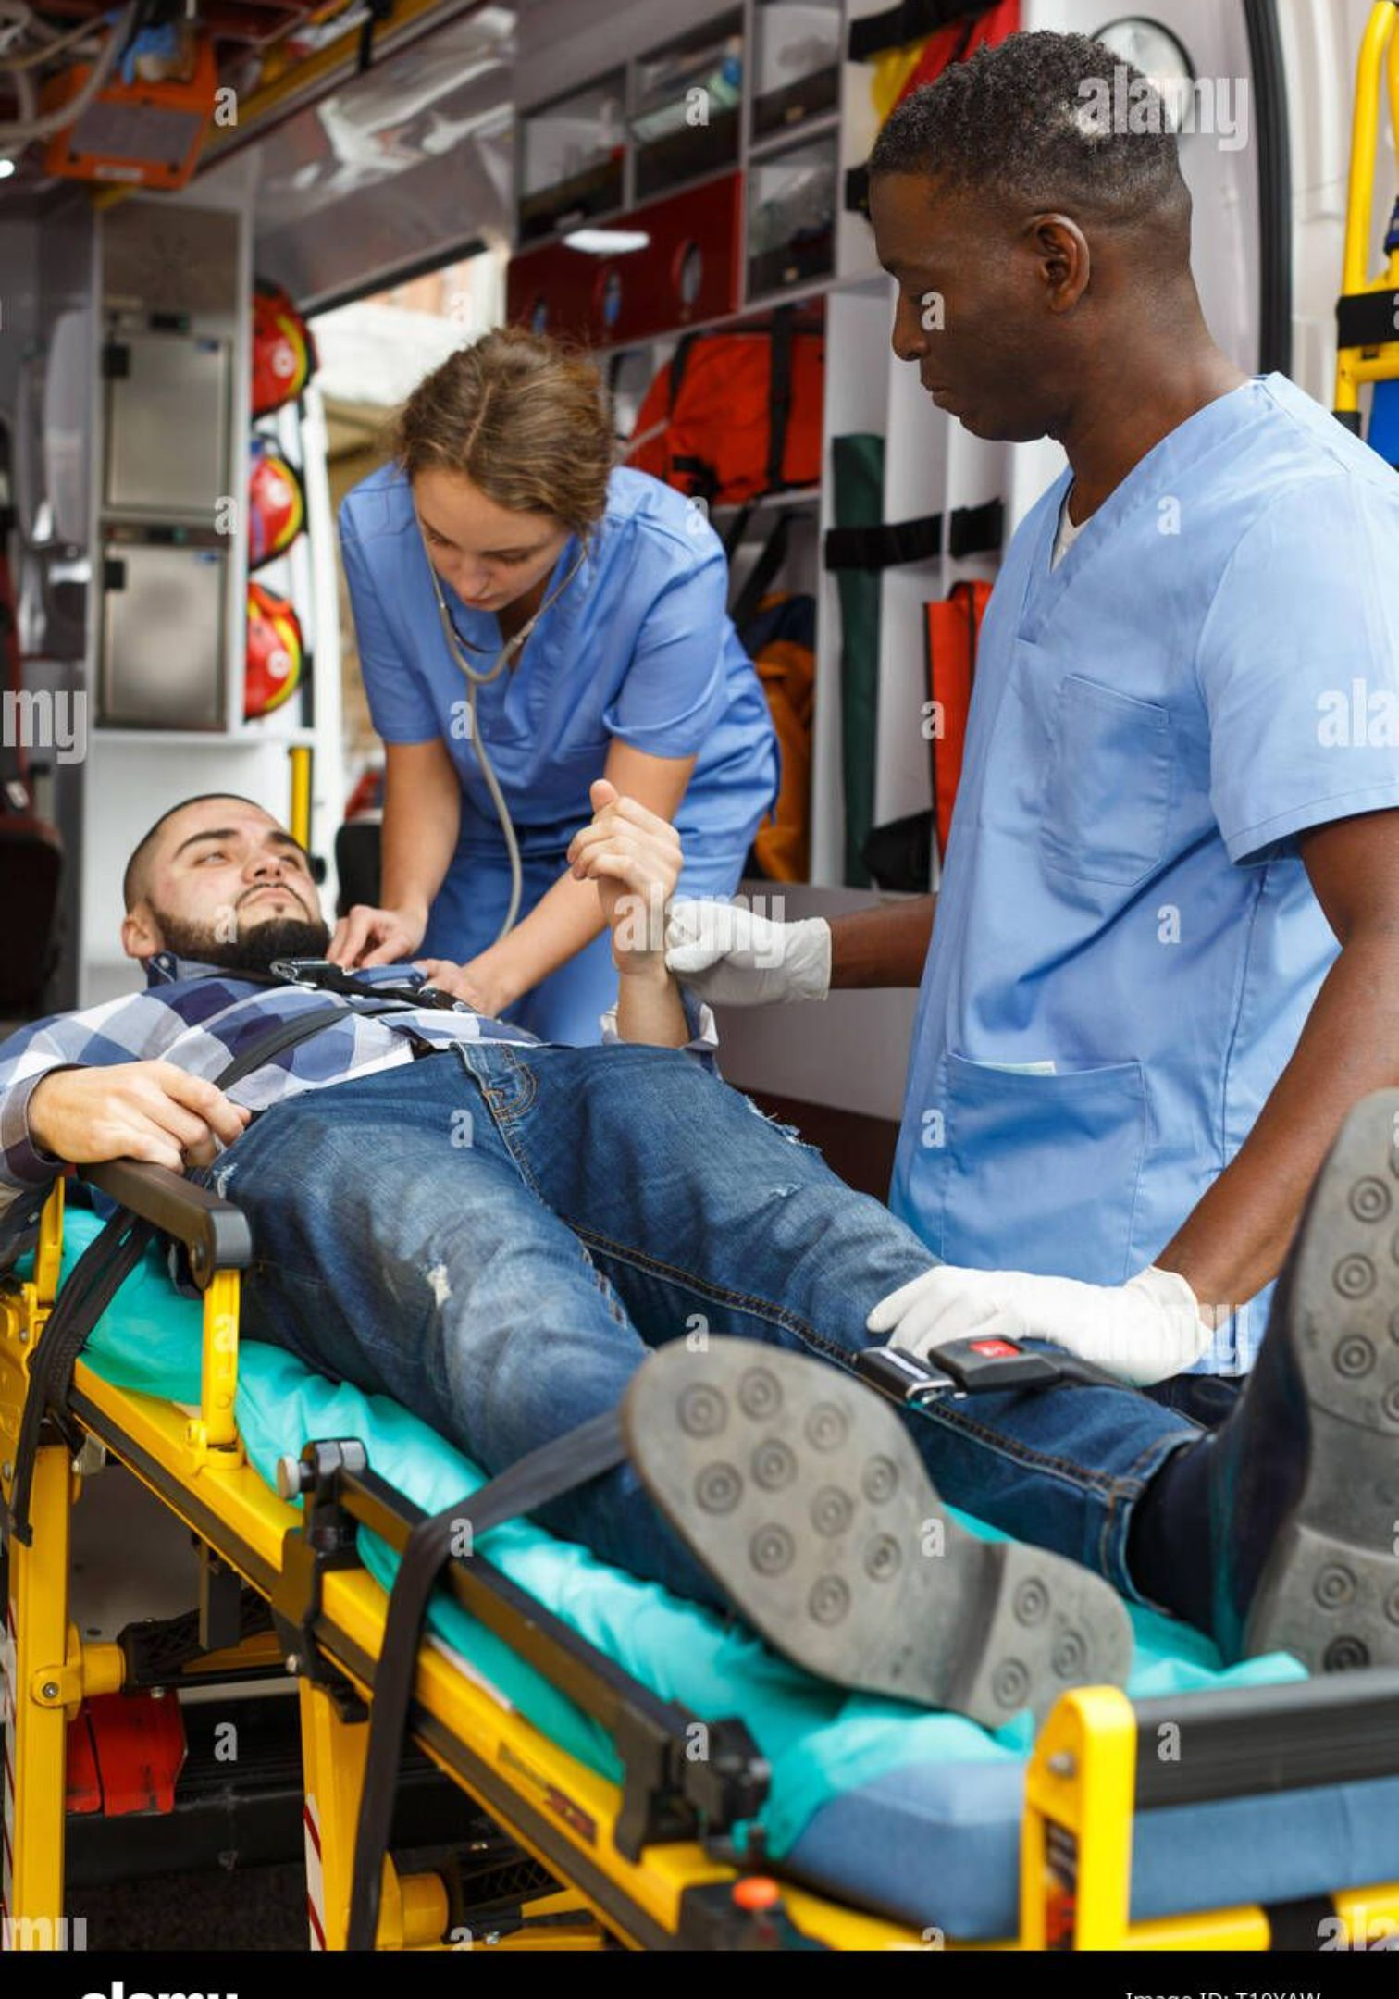
KAPITOLA 1
Přednemocniční péče
Role záchranářů a sester v terénu – od prvního kontaktu s pacientem po předání do nemocnice.

Slide 8
Role sestry v terénu
Posouzení ABCDE
Kontinuální monitorace
Rychlé a systematické posouzení stavu pacienta podle schématu A–B–C–D–E pro stanovení priority péče.
Průběžné sledování vitálních funkcí, EKG a srdečního rytmu pro včasné zachycení arytmií.
Oxygenoterapie
Psychická podpora
Podání kyslíku při dušnosti a hypoxii. Analgetika nebo opioidy ke zmírnění intenzivní bolesti.
Uklidnění pacienta snižuje stresovou odpověď organismu a přímou zátěž ischemického myokardu.

Slide 9
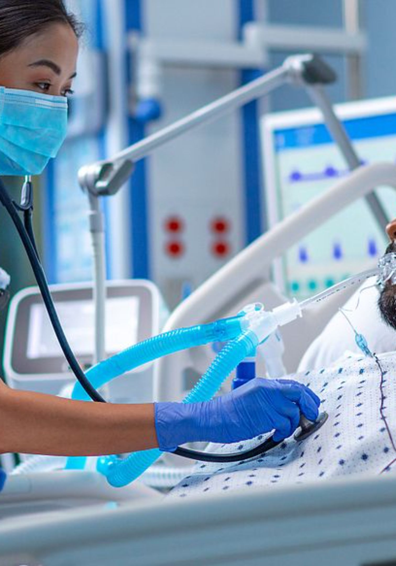
KAPITOLA 2
Nemocniční péče
Specializovaná péče na koronárních jednotkách – od akutní intervence po stabilizaci stavu pacienta.

Slide 10
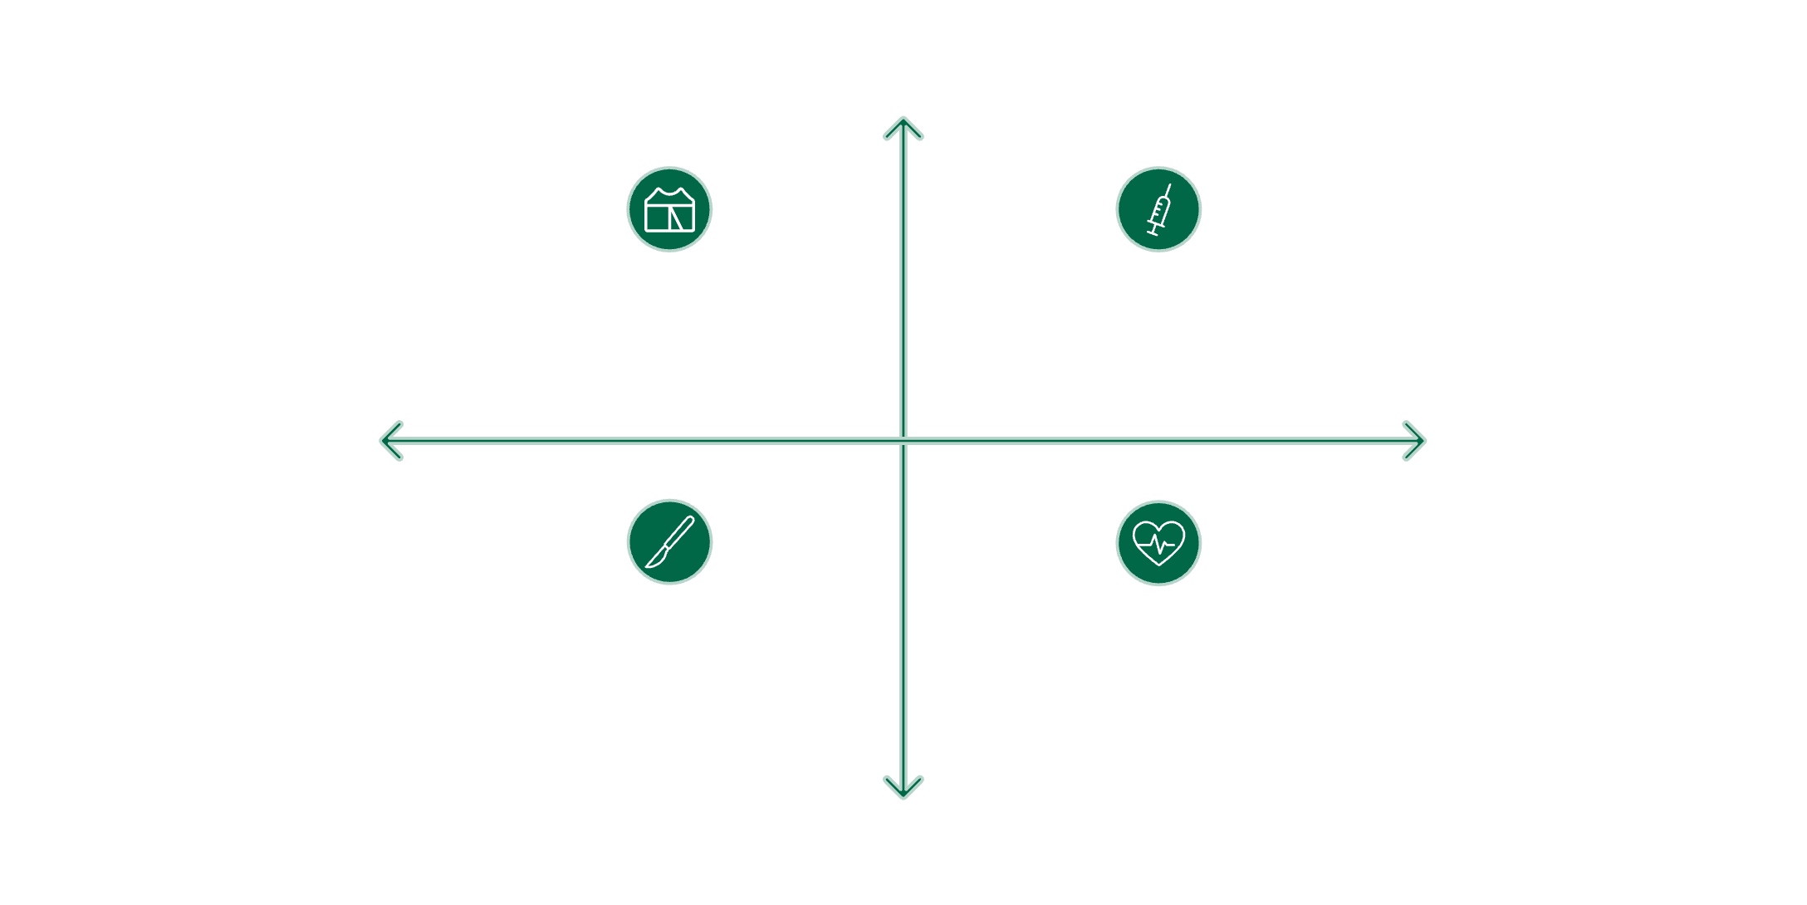

Intervenční léčba (PCI)
Proč je PCI zlatý standard?
Vysoká účinnost
Perkutánní koronární intervence je nejúčinnější metodou obnovení průtoku krve. Katetrem se zprůchodní ucpaná tepna a zavede kovový stent, který ji udrží otevřenou.
Standardní PCI – první volba
Trombolýza – farmakologické rozpuštění
Dostupnost
Rychlý zásah
Cíl: provedení PCI do 90 minut od prvního kontaktu se zdravotnictvím (tzv. door-to-balloon time).
Bypass – chirurgické přemostění
Podpůrná péče a stabilizace pacienta
Složitost výkonu

Slide 11
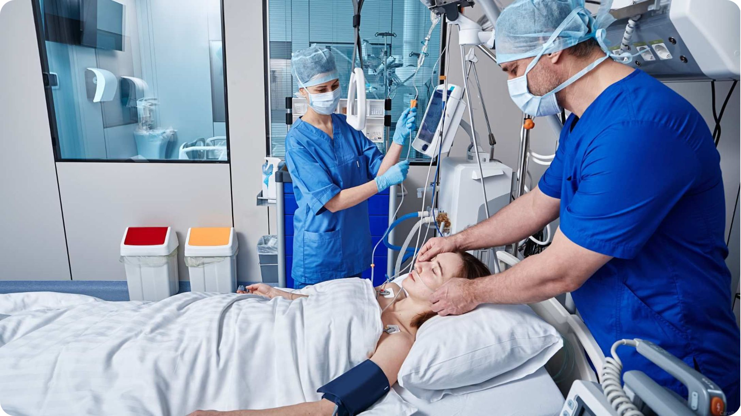
Intenzivní péče a monitorace
Co sestra sleduje?
Kontinuální EKG monitoring – detekce arytmií
Krevní tlak a saturace kyslíkem – trendy a odchylky
Příznaky srdečního selhání (dušnost, otoky)
Místo vpichu po katetrizaci – prevence krvácení a hematomu
Příjem a výdej tekutin, diuréza

Slide 12
Ošetřovatelský proces
1
2
Prioritní diagnózy
Individuální plán péče
Riziko narušení srdečního výdeje, akutní bolest, strach a úzkost pacienta.
Ošetřovatelský plán dle modelu Marjory Gordonové – 11 funkčních vzorců zdraví.
3
4
Edukace pacienta
Dokumentace
Informace o klidovém režimu po výkonu, poloze, omezení pohybu a sledování symptomů.
Přesné zaznamenávání intervencí, reakcí pacienta a změn stavu do ošetřovatelské dokumentace.

Slide 13
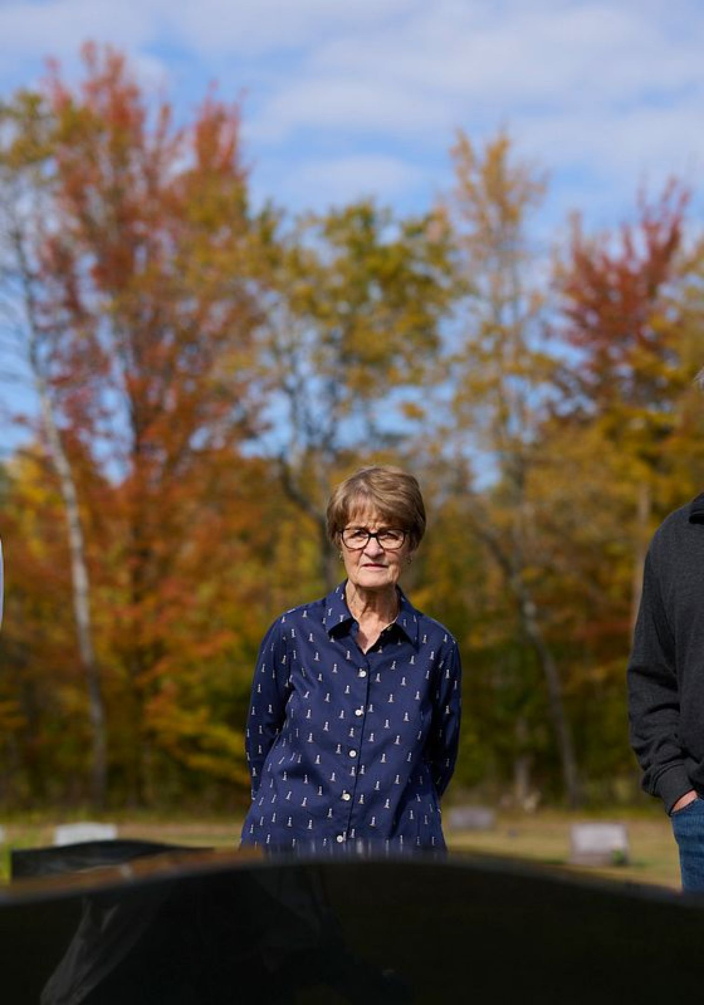
KAPITOLA 3
Návrat do života
Sekundární prevence, edukace a rehabilitace – klíčové kroky k plnohodnotnému životu po infarktu.

Slide 14
Sekundární prevence a edukace po propuštění
Edukační témata sestry
Zásady efektivní edukace
Léky – důsledné užívání, nežádoucí účinky
Dieta – nízkotučná, omezení soli a alkoholu
Pohyb – postupná aktivizace, chůze
Zanechání kouření – absolutní priorita
Stres a spánek – psychohygiena
Varovné příznaky a kdy volat 155
Edukace musí být individuální – sestra nastavuje plán změny životního stylu na míru pacientovi a jeho možnostem.
Standardní edukační blok trvá 30–90 minut. Klíčem k úspěchu je důvěra a dostatek prostoru pro otázky.
Změna návyků je dlouhodobý proces – vyžaduje opakovanou podporu při kontrolních návštěvách.

Slide 15
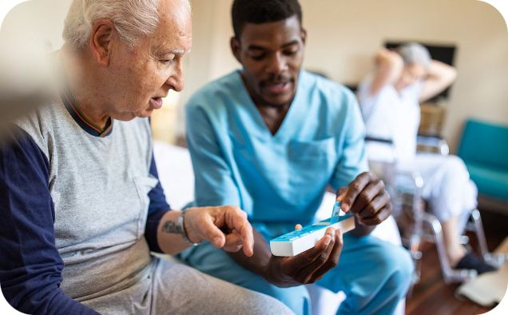
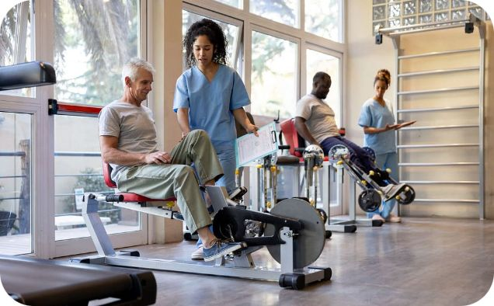
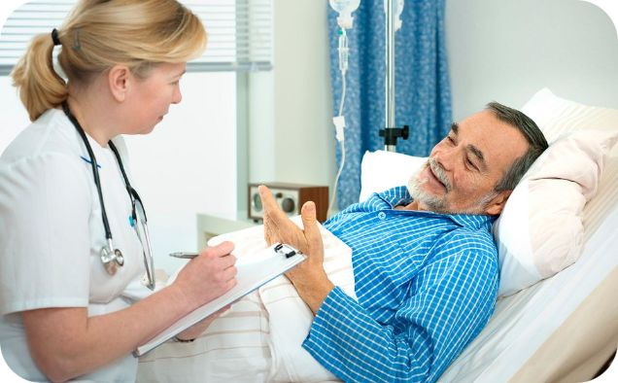

Psychická a sociální podpora: Druhá půlka léčby
Zvládání úzkosti
Kardiospecifická rehabilitace
Cíl týmu při propuštění
Po IM je úzkost a strach velmi častý. Sestra je aktivně zjišťuje a zmírňuje prostřednictvím informování a psychické podpory.
Řízená pohybová aktivita je zásadní součástí rekonvalescence. Sestra sleduje vitální funkce a bolest při každé aktivizaci.
Snížit 30denní rehospitalizaci standardizovanou edukací, jasnými instrukcemi a sledováním rizikového profilu pacienta.
Pacient potřebuje edukaci v hloubce přizpůsobené jeho aktuálnímu stavu – opakované otázky jsou signálem, že potřebuje více času a vedení.

